Slide 1
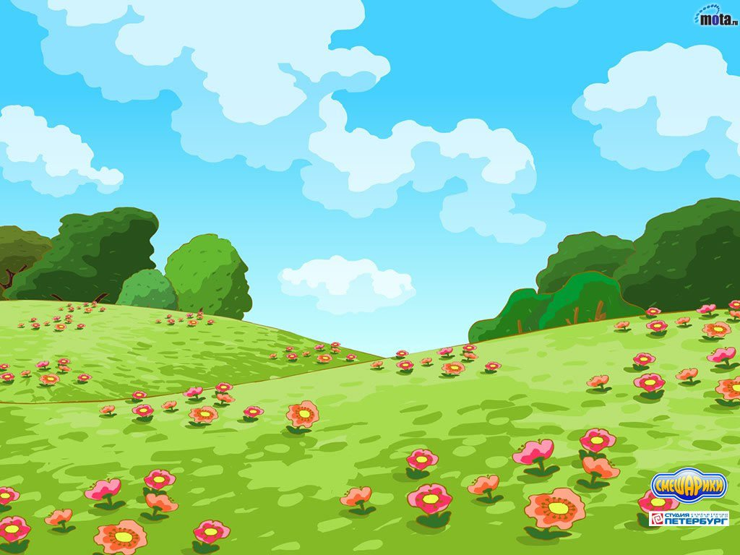
Запрошуємо до подорожі казкою колобок
підготувала
вихователь
КЗ “ДНЗ № 122 КТ” КМР
Компанієць І.А.

Slide 2
Читай казку та допомагай колобкові зібрати всіх друзів.
Успіху тобі!

Slide 3
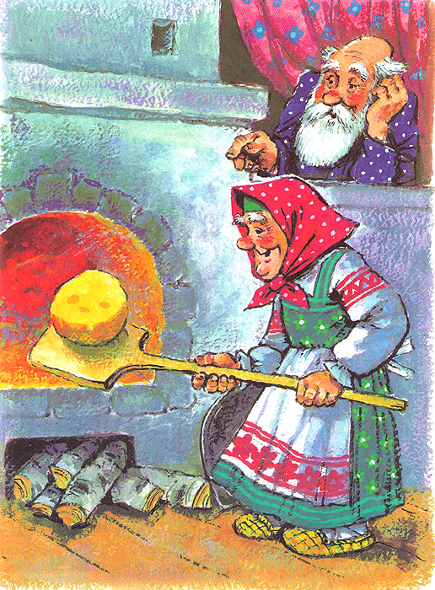
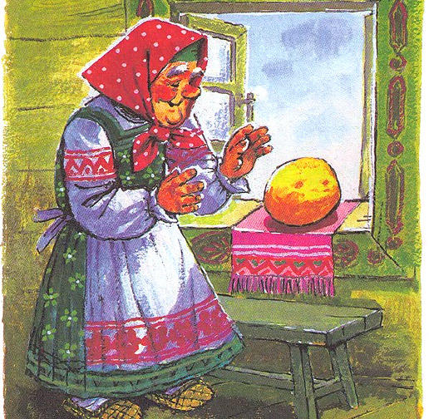
Жили собі дід та баба, та такі убогі, що нічого в них нема. От раз дожились вже до того, що не стало у них і хліба — й їсти нічого.
Дід і каже:
— Бабусю! Піди у хижку, назмітай у засіці борошенця та спечи мені колобок.
От баба так і зробила: витопила в печі, замісила яйцями борошно, що назмітала, спекла колобок і поклала на вікні, щоб прохолов. А він з вікна — та на призьбу, а з призьби — та на землю, та й побіг дорогою.

Slide 4
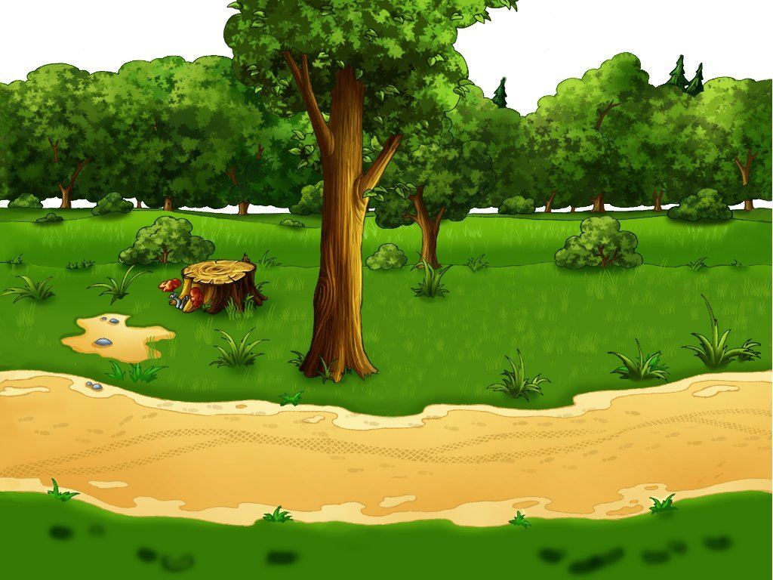
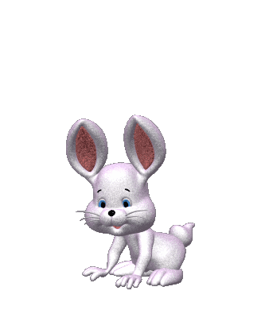
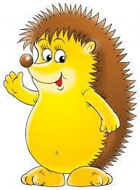
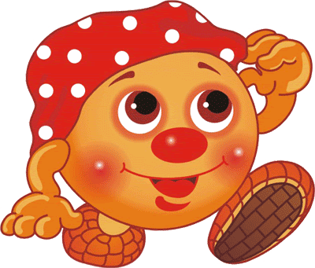
Біжить та й біжить, а назустріч йому …
Вибери серед героїв казок потрібну тваринку та натисни на неї,
щоб продовжити казку . Молодець! Продовжуємо далі…

Slide 5
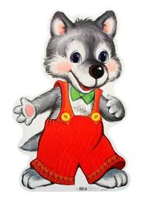
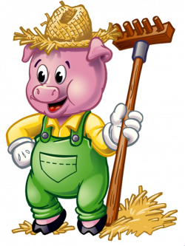
Заспівав колобок пісеньку та покотився далі.
Біжить та й біжить, а назустріч йому …
Хто? Вибирай . Молодець! Продовжуємо далі…

Slide 6
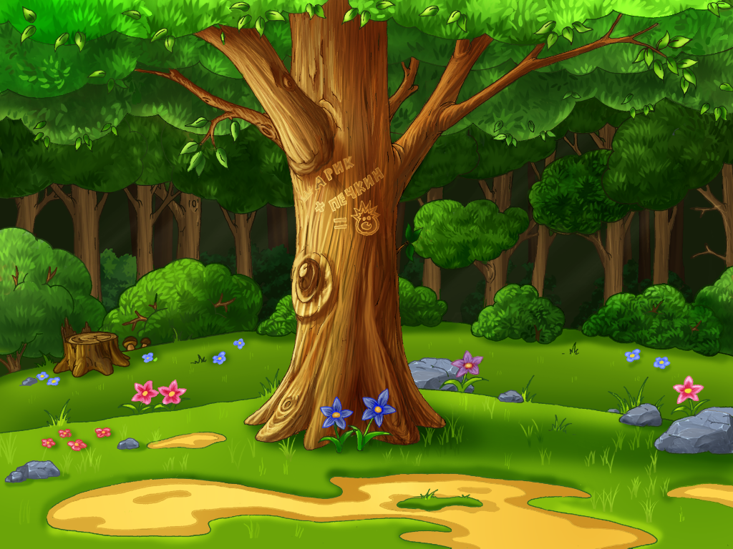
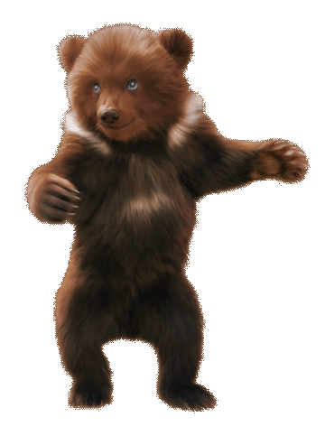
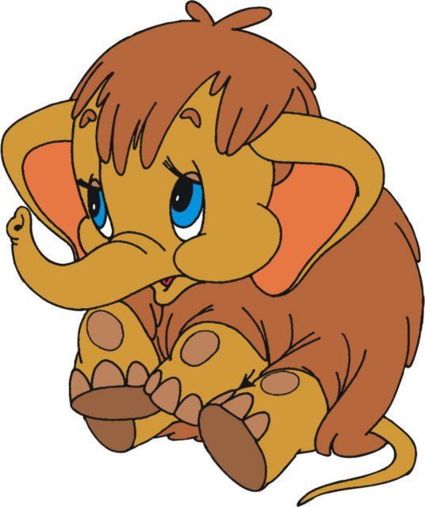
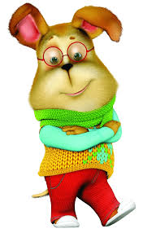
Заспівав колобок пісеньку та покотився далі.
Біжить та й біжить, а назустріч йому …
Хто? Вибирай . Молодець! Продовжуємо далі…

Slide 7
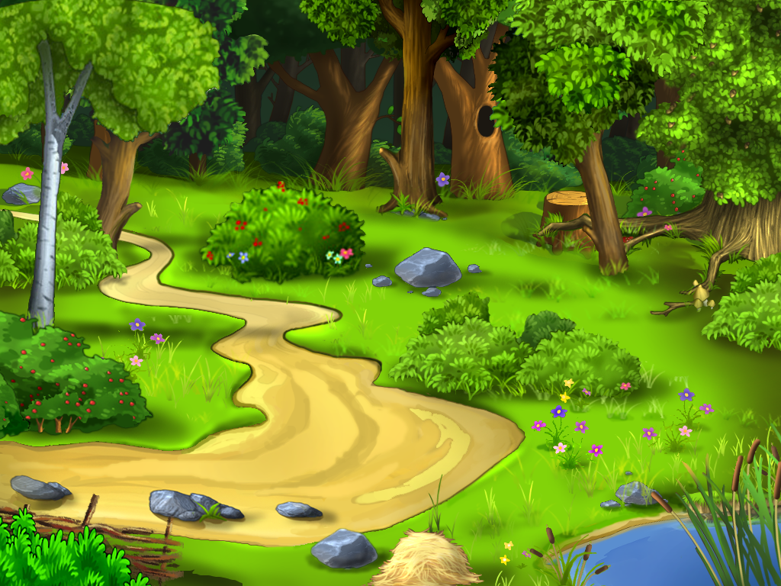
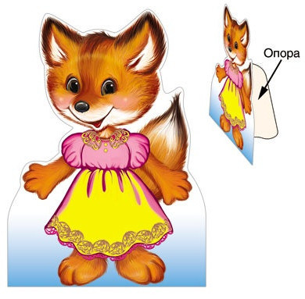
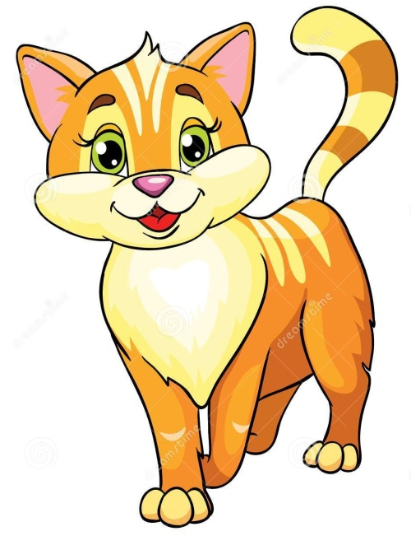
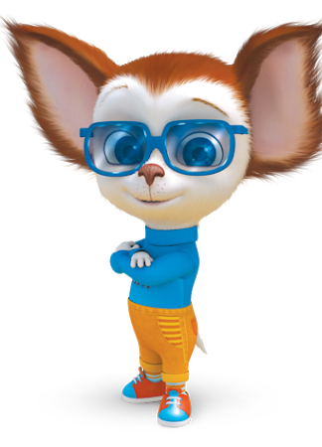
Заспівав колобок пісеньку та покотився далі.
Біжить та й біжить, а назустріч йому …
Хто? Вибирай . Молодець! Продовжуємо далі…

Slide 8
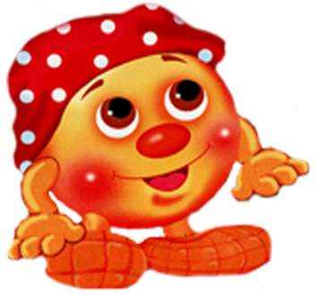
Заспівав колобок пісеньку та покликав всіх друзів у гості…
Стали вони навколо колобка, заспівали разом пісеньку, станцювали танок та поласували смачненьким

Slide 9
Ти великий молодець!

